Slide 1

（第7讲） PHP5.4 文件操作函数 之 图片计数器的实例
内容摘要
PHP访问文件或文件夹相关函数
PHP文件的操作函数（计数器案例）
主讲：张恩民
官网：www.php100.com

Slide 2
（第7讲） PHP5.4 文件操作函数 之 图片计数器的实例
PHP访问文件或文件夹相关函数
filetype() //可以输出相关文件类型，如：dir / file /link
echo filetype('C:\WINDOWS').'<br />';
输出结果：dir
echo filetype('C:\WINDOWS\regedit.exe').'<br />';
输出结果：file

Slide 3
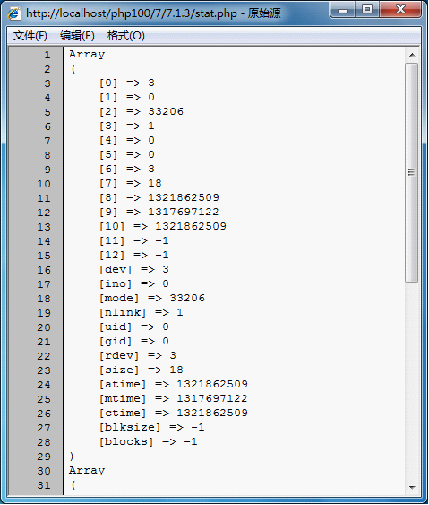
（第7讲） PHP5.4 文件操作函数 之 图片计数器的实例
stat() //函数获得指定文件名参数目标文件基本属性
$stt = stat('test.txt');
print_r ($stt);

Slide 4
（第7讲） PHP5.4 文件操作函数 之 图片计数器的实例
clearstatcache() 来清除缓存
is_executable() 判断文件是否可执行
is_dir() 判断是否存在或是文件夹
is_file() 判断是否是文件
scandir() 遍历文件夹 / 返回一个数组

Slide 5
（第7讲） PHP5.4 文件操作函数 之 图片计数器的实例
PHP文件的操作函数
fopen(filename,mode) //打开或创建一个文件
打开模式 | 描述
r | 只读方式打开，将文件指针指向文件头
r+ | 读写方式打开，将文件指针指向文件头
w | 写入方式，将文件指针指向文件头,清除内容，如果文件不存在则尝试创建
w+ | 读写方式，将文件指针指向文件头,清除内容，如果文件不存在则尝试创建
a | 写入方式打开，将文件指针指向文件末尾。如果文件不存在则尝试创建
a+ | 读写方式打开，将文件指针指向文件末尾。如果文件不存在则尝试创建

Slide 6
（第7讲） PHP5.4 文件操作函数 之 图片计数器的实例
PHP文件的操作函数
fwirte(资源，内容) //写入文件内容
fgets(资源，长度) //获取文件内容
fclose(资源) //关闭一个打开的文件资源
unlink(文件) //删除一个文件

Slide 7
（第7讲） PHP5.4 文件操作函数 之 图片计数器的实例
PHP文件的操作函数（计数器案例）
if(!@$f=fopen("a.txt","r")){
echo "文件不存在";
$num=0;}else{
$num=fgets($f,10);
fclose($f);
}
$num++;
$ff = fopen("a.txt","w");
fwrite($ff,$num);
fclose($ff);
echo $num;

Slide 8
（第7讲） PHP5.4 文件操作函数 之 图片计数器的实例
感谢收看本次教程
欢迎访问: www.php100.com

